Slide 1
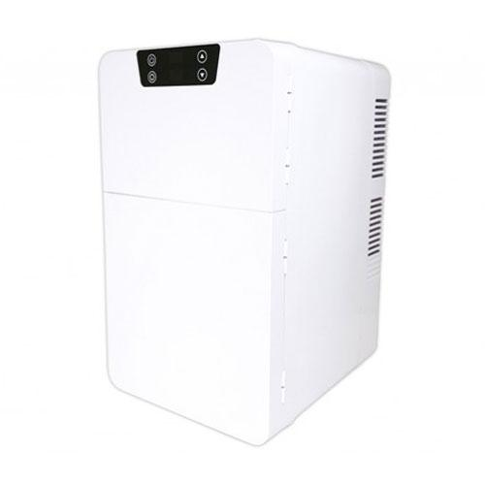
【提案書】
2ドア20L冷温庫
庫内の温度をひと目で確認できるLEDディスプレイ搭載の、2ドア20L冷蔵庫。温度設定は保冷-9℃から、保温60℃まで可能。ACアダプターとDCアダプター付属で車内でも使えます。
特徴
納期
納期スペース
仕様
素材 : 外装：PP、ABS 断熱材：PU
サイズ : (高さ)約482×(幅)約284×(奥行)320mm
容量 : 20L(庫内容量:約18L /上部:約6L/下部:約12L)
重量 : 約5.4kg
付属品 : AC電源コード、DC電源コード、水受けトレイ、取扱説明書(保証書)
お見積
お見積りスペース

